Slide 1
CAPA

Slide 2
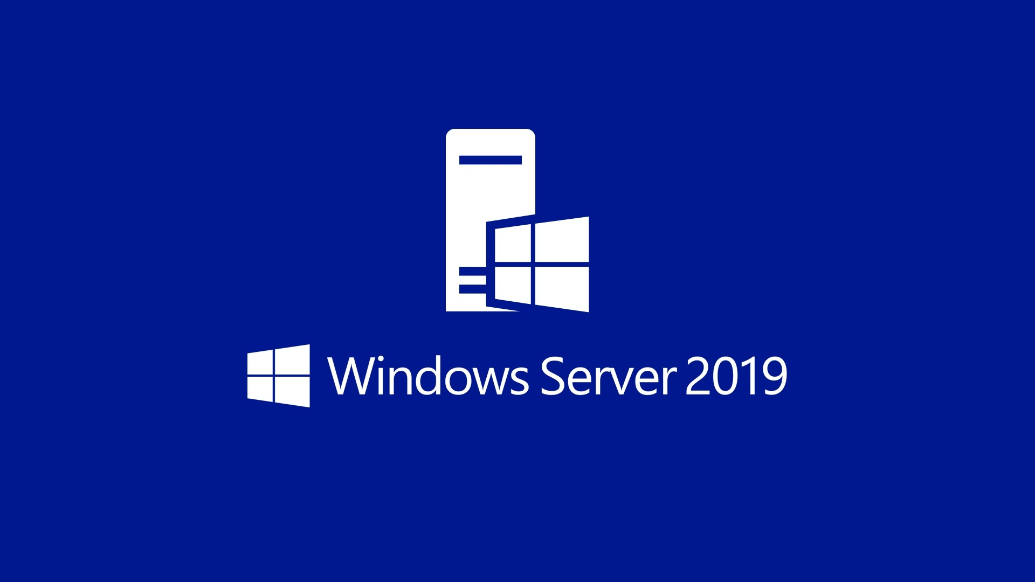
Fazer o Download do SO para a Máquina Virtual.
Windows Server 2019 - Período de avaliação de 180 dias: https://www.microsoft.com/pt-br/evalcenter/download-windows-server-2019

Slide 3
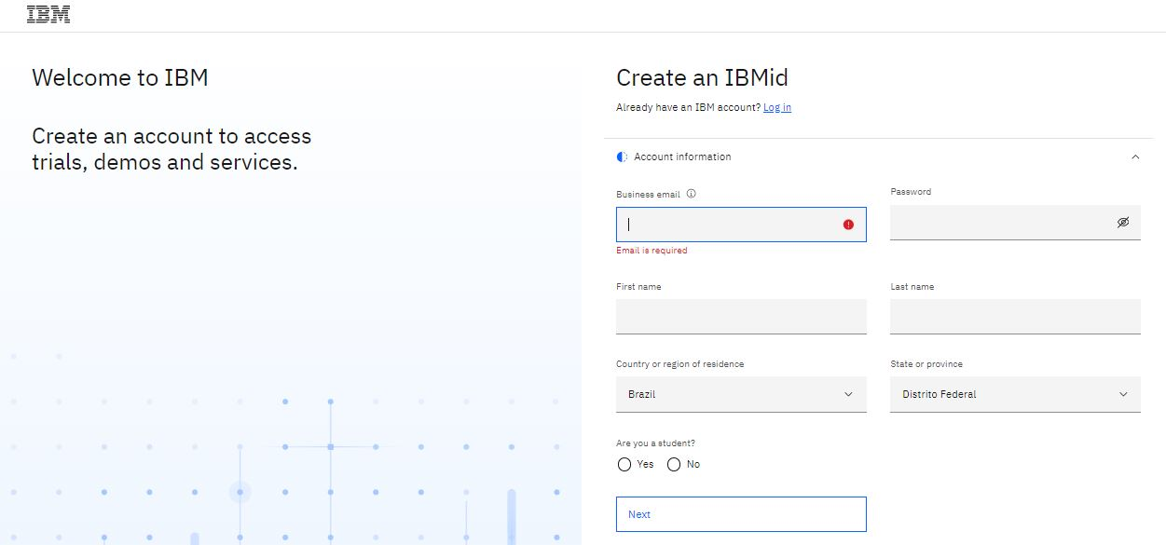
Criar uma conta IBMid
IBM account: https://www.ibm.com/account/reg/signup?formid=urx-19776&target=https%3A%2F%2Flogin.ibm.com%2Foidc%2Fendpoint%2Fdefault%2Fauthorize%3FqsId%3De2bca49f-7f52-41e7-9fe8-60684e301b1b%26client_id%3DMyIBMLondonProdCI

Slide 4

Fazer o Download do Servidor e Pacotes do Cliente pela conta IBMid
Servidor: Informix Developer Edition 12.10.FC13 - Windows 64 bit;
Pacotes do Cliente: Informix Client SDK 4.10.FC15 - Windows 64 bit;

Slide 5
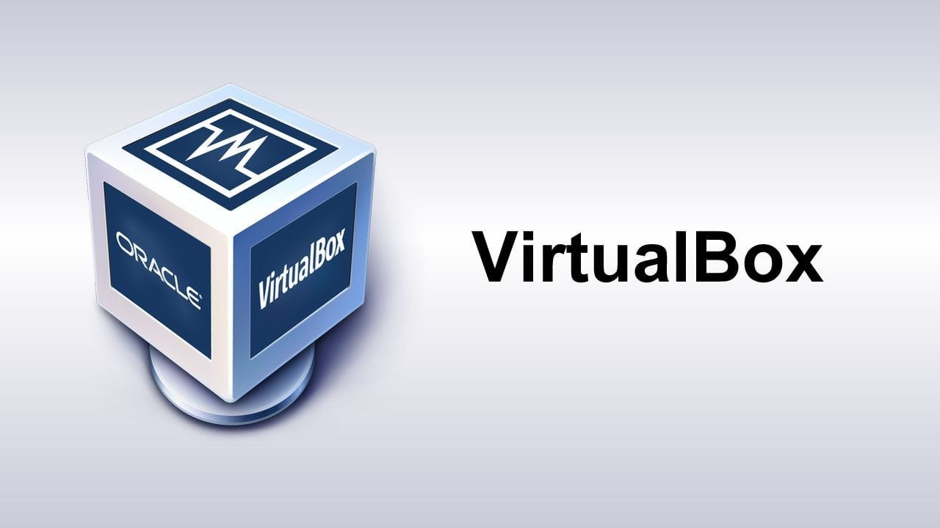
Fazer o download Máquina Virtual
Máquina Virtual: https://www.virtualbox.org/wiki/Downloads
Link para um passo a passo da instalação da Máquina Virtual:
https://www.euexplico.pt/2021/08/maquina-virtual-windows-server-2019.html

Slide 6
Criar Imagem do SO e configurá-lo
Curso para iniciantes do Windows Server 2019:
https://learn.microsoft.com/pt-br/training/paths/windows-server-deployment-configuration-administration/

Slide 7
Instalar o Servidor e o Pacote do Cliente do Informix
Documentação da IBM do servidor 12.10 e do pacote do cliente 4.10:
https://www.ibm.com/docs/pt-br/informix-servers/12.10

Slide 8
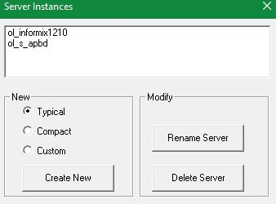

Criando instância do servidor com Server Instance Manager

Slide 9
Configurar variáveis de ambiente
INFORMIXDIR = Pasta de instalação do Servidor;
INFORMIXSERVER = Nome do Servidor criado;
INFORMIXSQLHOSTS = Pasta com as informações do host do servidor;
Documentação sobre as variáveis de ambiente necessárias para o funcionamento do servidor:
https://www.ibm.com/docs/pt-br/informix-servers/14.10?topic=installation-setting-environment-variables

Slide 10
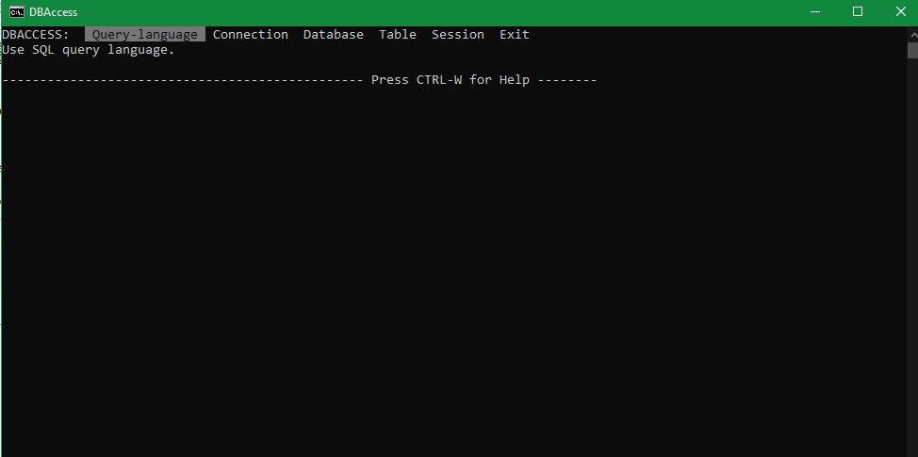
Criando Scripts SQL por meio do DBaccess

